Slide 1

Memoria caché

Slide 2
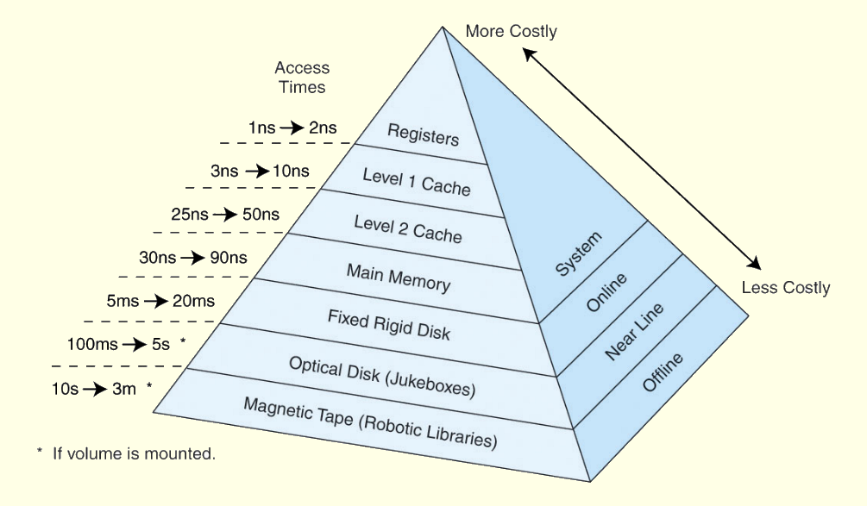
La jerarquía de memoria

Slide 3
Memoria caché
El tamaño del banco de memoria cache debe ser:
  Suficientemente grande para que el procesador resuelva la mayor cantidad posible de búsquedas de código y datos en esta memoria asegurando una alta performance
  Suficientemente pequeña para no afectar el consumo ni el costo del sistema.
Se dice que se logra un hit cuando se accede a un ítem (dato o código) y éste se encuentra en la memoria cache.
En caso contrario, se dice que el resultado del acceso es un miss.
Se espera un hit rate lo mas alto posible
Cantidad de accesos con presencia en Memoria Cache
hit rate
=
Cantidad total de accesos a memoria

Slide 4
Localidad
Es el principio que hace que la jerarquía de memoria sea una buena idea
Si un dato es referenciado:
  Localidad temporal: volverá a ser referenciado pronto
  Localidad espacial: datos cercanos al actual serán inmediatamente referenciados
    Localidad secuencial: Las instrucciones suelen accederse en secuencia

Slide 5
Localidad
La localidad es una característica de los programas y de sus datos
  El código suele tener mucha localidad espacial y/o temporal.
  Estudios señalan que un programa está el 90% de su tiempo de ejecución en sólo 10% del código.
  Los datos que referencia dicho código.....depende del programa

Slide 6
Cache
Es una memoria pequeña y rápida ubicada cerca de la CPU, en ella se almacena el código y los datos direccionados frecuentemente.
Su desarrollo se basa en el principio de referencias localizadas, es decir, se usa más frecuentemente sólo una porción de la memoria.
[Caché: del francés cacher, que significa guardar o esconder.]

Slide 7
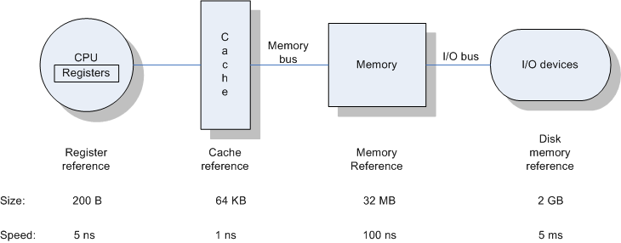
Cache
1KB 256 KB 1 GB 80 GB
1ns 5 ns 100 ns 5 ms

Slide 8
Cache
Caché:
Mantiene las palabras (datos o instrucciones) de memoria de mayor uso
Reduce tiempo de acceso promedio. Controlador “adivina” aplicando localidad
Características:
Alta velocidad
Capacidad pequeña
Físicamente: SRAM (varias veces más rápidas que DRAM)

Slide 9
Cache
Uso:
Cuando la CPU lee una posición de memoria, primero verifica si esta memoria se encuentra en la memoria caché.
Si se encuentra en la caché (hit) la CPU la lee directamente de ella.
Si no está en la memoria (miss) caché la CPU la busca en la memoria principal, y la copia en la caché para futuras lecturas.

Slide 10
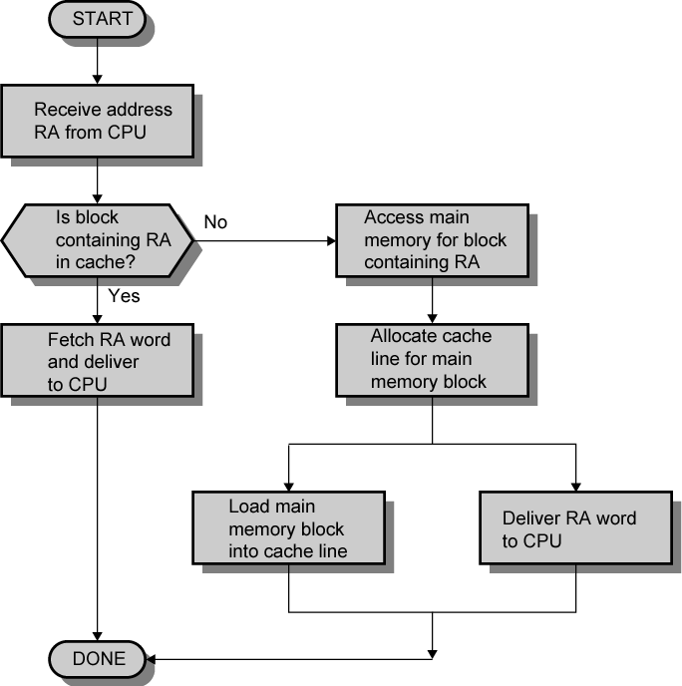
Operacion de lectura de Cache

Slide 11
Cache
Elementos de diseño:
  Tamaño
  Función de correspondencia
  Algoritmo de sustitución
  Política de escritura
  Tamaño de línea
  Número de cachés

Slide 12
[ Memoria ]
Caché
Memoria principal:
Caché:
Nº | Etiqueta | Bloque
0
1
2
3
:
C-1
Dir | Datos
0
1
2
3
:
2^{n}-1
Bloque:
K palabras
C×K<<2^{n}
K palabras

Slide 13
[ Memoria ]
Caché
Memoria principal:
Caché:
Nº | Etiqueta | Bloque
0
1
2
3
:
C-1
Dir | Datos
0
1
2
3
:
2^{n}-1
Como hay menos líneas de caché que bloques de memoria principal, se necesita un algoritmo que haga corresponder bloques de memoria principal a líneas de caché.
Además, se necesita determinar a qué bloque de memoria principal corresponde una línea dada de caché.
Bloque:
K palabras
C×K<<2^{n}
K palabras

Slide 14
[ Memoria ]
Caché
2. Función de correspondencia:
Algoritmo que hace corresponder bloques de
memoria con líneas de caché.
Existen tres formas de establecer esta correspondencia:
directa (mapeo directo)
asociativa y
asociativa por conjuntos.

Slide 15
Caché de Mapeo Directo
¿Donde se ubica un dato? En una posición única de la caché.
¿Como se asigna esa posición única? En relación con la dirección del dato en memoria.
Dirección del bloque en caché =
(dirección del bloque en memoria) mod (nº de bloques de la caché)
Si el número de bloques en caché es una potencia de 2, la operación módulo es simplemente quedarse con los log₂ bits de menor peso de la dirección.

Slide 16
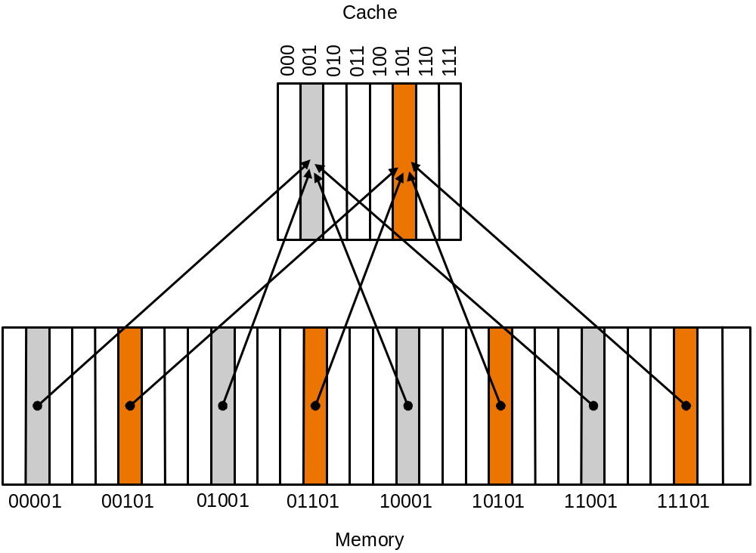
Caché de Mapeo Directo

Slide 17
Caché de Mapeo Directo
Si cada bloque de la caché puede contener los datos de unas cuantas direcciones de memoria ¿Como se sabe si los datos que están en la caché son los deseados?
Es decir, ¿como se sabe si hay hit o miss? Añadiendo a la caché un conjunto de etiquetas (tags) que contienen la información necesaria para identificar a un dato en la caché:
tag = (dir. del bloque en memoria) div (nº de bloques de la caché)
El tag está formado por los bits altos de la dirección del dato en memoria que NO se usan para indexar a la memoria caché.

Slide 18
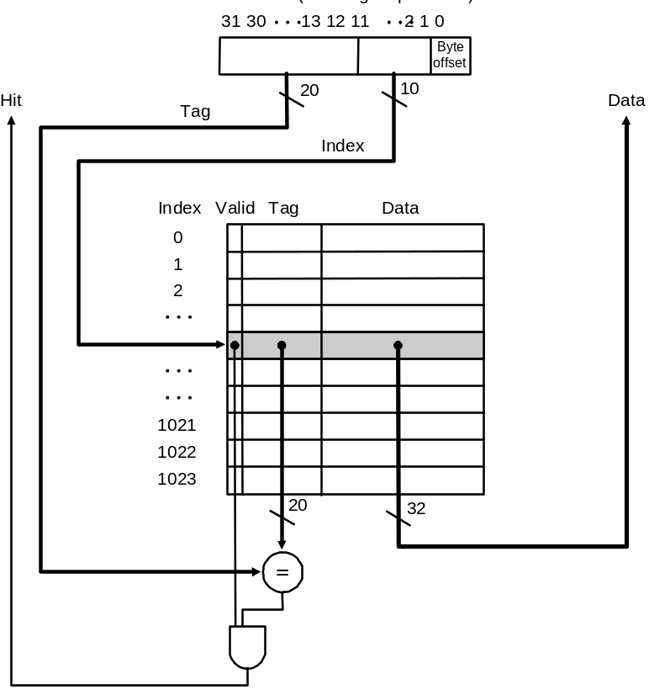
Caché de Mapeo Directo
Caché de 1024 palabras (de 32 bits)
Se direcciona con los bits A₂..A₁₁.
El tag está compuesto por los bits A₁₂..A₃₁
Los bits A₀ y A₁ sólo interesan para seleccionar el byte dentro de la palabra (bloque).
Un bit de validez se agrega para saber si la entrada es válida

Slide 19
Caché de Mapeo Directo
Aprovechar la localidad espacial:
  Aumentando el tamaño del bloque, en caso de fallo se trae no sólo la palabra que produjo el fallo, sino también las subsiguientes.
A
d
d
r
e
s
s
(
s
h
o
w
i
n
g
b
i
t
p
o
s
i
t
i
o
n
s
)
3
1
1
6
1
5
4
3
2
1
0
H
i
t
T
a
g
1
6
1
2
2
o
B
y
t
e
D
a
t
a
f
f
s
e
t
I
n
d
e
x
B
l
o
c
k
o
f
f
s
e
t
1
6
b
i
t
s
1
2
8
b
i
t
s
V
T
a
g
D
a
t
a
4
K
e
n
t
r
i
e
s
1
6
3
2
3
2
3
2
3
2
M
u
x
3
2

Slide 20
Caché de Mapeo Directo
Aprovechar la localidad espacial:
  Aumentando el tamaño del bloque, en caso de fallo se trae no sólo la palabra que produjo el fallo, sino también las subsiguientes.
Que cambia?
  En el caso de write miss,
    hay que leer la línea de memoria principal: escribir los datos y el tag
    Luego, realizar la escritura del dato que provocó el miss
    Escribir también memoria principal (o en los buffers)

Slide 21
Caché de Mapeo Directo
Correspondencia directa:
Es fácil de implementar, sin embargo, hay una posición concreta de caché para cada bloque dado!
Si un programa hace referencias repetidas veces a palabras de dos bloques diferentes asignados en la misma línea se estarían intercambiando continuamente en la caché, y la tasa de aciertos sería baja.

Slide 22
Correspondencia Directa
Cache line Main Memory blocks held
0 0, m, 2m, 3m…2s-m
1 1,m+1, 2m+1…2s-m+1
m-1 m-1, 2m-1,3m-1…2s-1

Slide 23
[ Memoria ]
Caché
Correspondencia asociativa:
Permite que cada bloque de memoria principal pueda cargarse en cualquier línea de la caché.
La etiqueta (tag) identifica unívocamente un bloque de la memoria principal.
Para determinar si un bloque está en la caché se debe examinar todas las etiquetas de las líneas para buscar coincidencia.
Esta búsqueda se hace en paralelo por hardware.

Slide 24
[ Memoria ]
Caché
Correspondencia asociativa:
La principal desventaja es la compleja circuitería necesaria para examinar en paralelo las etiquetas de todas las líneas de la caché.

Slide 25
[ Memoria ]
Caché
Correspondencia asociativa por conjuntos:
Es una solución que agrupa las ventajas de los métodos anteriores.
La caché se divide en k conjuntos de n líneas.

Slide 26
Asociativa por conjuntos
Dentro de cada conjunto (set), la asignación de entradas es totalmente asociativa.
Los conjuntos son de n-vias: es decir, el bloque se asigna en cualquiera de las n vías del conjunto
La asignación de un bloque a un conjunto es por mapeo directo.

Slide 27
Asociativas por conjuntos
O
n
e
-
w
a
y
s
e
t
a
s
s
o
c
i
a
t
i
v
e
(
d
i
r
e
c
t
m
a
p
p
e
d
)
B
l
o
c
k
T
a
g
D
a
t
a
0
T
w
o
-
w
a
y
s
e
t
a
s
s
o
c
i
a
t
i
v
e
1
2
S
e
t
T
a
g
D
a
t
a
T
a
g
D
a
t
a
3
0
4
1
5
2
6
3
7
F
o
u
r
-
w
a
y
s
e
t
a
s
s
o
c
i
a
t
i
v
e
S
e
t
T
a
g
D
a
t
a
T
a
g
D
a
t
a
T
a
g
D
a
t
a
T
a
g
D
a
t
a
0
1
E
i
g
h
t
-
w
a
y
s
e
t
a
s
s
o
c
i
a
t
i
v
e
(
f
u
l
l
y
a
s
s
o
c
i
a
t
i
v
e
)
T
a
g
D
a
t
a
T
a
g
D
a
t
a
T
a
g
D
a
t
a
T
a
g
D
a
t
a
T
a
g
D
a
t
a
T
a
g
D
a
t
a
T
a
g
D
a
t
a
T
a
g
D
a
t
a

Slide 28
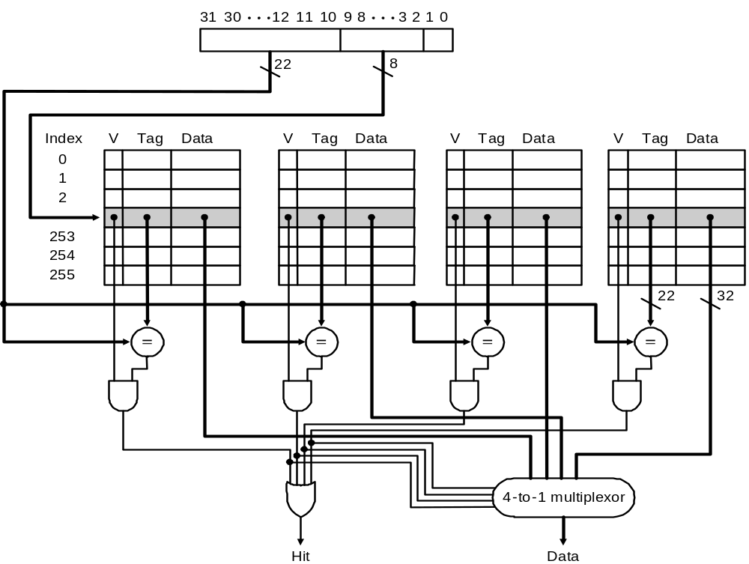
Implementación

Slide 29
[ Memoria ]
Caché
3. Algoritmos de reemplazo:
Para el esquema directo no hay elección ya que cada bloque de memoria sólo puede estar en un sitio.
Para los otros esquemas:
LRU (least recently used)
FIFO (first in first out)
LFU (least frequently used)
Random

Slide 30
[ Memoria ]
Caché
LRU (least recently used: menos recientemente usada):
Probablemente los bloques más usados seguirán usándose en el futuro cercano.
Probablemente los bloques no muy usados no se usarán mucho en el futuro cercano.
Con esta política se desaloja de la caché el bloque que tiene más tiempo sin usarse.
Implementación por hardware: cada vez que se usa un bloque se debe almacenar alguna referencia al tiempo. Se sustituye aquel bloque que tenga la referencia más antigua.

Slide 31
[ Memoria ]
Caché
FIFO (first input first output):
Se hace una lista de la secuencia de la entrada de los bloque a la memoria caché. Se desaloja la más antigua.
Warning: no se desaloja aquella cuyo uso sea el más antiguo (eso es LRU), se desaloja aquella que su ingreso a la caché es el más antiguo. Es decir se sustituye aquel bloque que ha estado más tiempo en la caché.
Implementación: se usa una lista circular con una manecilla que indica el más antiguo.

Slide 32
[ Memoria ]
Caché
LFU (least frecuently used: utilizado menos frecuentemente):
Se sustituye aquel bloque que ha experimentado menos referencias.
Implementación: cada bloque posee un contador, el que se incrementa cada vez que el bloque ha sido referenciado. Se sustituye aquel que tenga su contador más bajo.

Slide 33
[ Memoria ]
Caché
Random (aleatorio):
Se sustituye un bloque cualquiera según una función aleatoria.
Estudios realizados mediante simulación han mostrado que la sustitución aleatoria proporciona un desempeño ligeramente menor a un algoritmo de reemplazo como los anteriores basados en el grado de utilización.

Slide 34
[ Memoria ]
Caché
3. Políticas de escritura
Antes de que pueda ser reemplazado un bloque de la caché es necesario comprobar si ha sido alterado en la caché y no en la memoria principal. Si la memoria principal se encuentra actualizada, el bloque puede ser sobre-escrito. En caso contrario habrá que actualizar la memoria principal antes de sobre-escribir el bloque.

Slide 35
[ Memoria ]
Caché
Problemas de diseño:
1KB 256 KB 1 GB 80 GB
1ns 5 ns 100 ns 5 ms
Que pasa cuando se escribe en la caché y no se actualiza la memoria? Que lee el dispositivo I/O de la memoria?

Slide 36
[ Memoria ]
Caché
3. Políticas de escritura
Cuándo escribir (de la caché a la memoria principal):
Hay dos técnicas principales
Inmediatamente
Post-escritura

Slide 37
[ Memoria ]
Caché
Escritura inmediata:
Todas las operaciones de escritura se hacen tanto en la caché como en la memoria principal inmediatamente. Así se asegura que el contenido de la memoria principal sea siempre válido.
Desventaja: se genera un tráfico de sustancial a la memoria principal que puede disminuir el desempeño.
Estudios señalan que el porcentaje de referencias a memoria para escritura es del orden del 15%.

Slide 38
[ Memoria ]
Caché
Post-escritura:
Cada bloque de la caché posee un bit de actualización que se inicializa en ‘0’ cuando se carga un bloque nuevo en la caché.
Cada vez que se escriba en el bloque el bit de actualización se pone en ‘1’.
Cuando se desee reemplazar el bloque, el bloque se copia a la memoria principal sólo si el bit de actualización es ‘1’.
Desventaja: muchas veces hay porciones de la memoria principal que no son válidos. Los módulos de I/O deben acceder a ella a través de la caché.

Slide 39
Cache Multinivel
Incialmente, se usaba sólo una caché externa (off-chip) a la CPU.
  Si habia un miss se accedía directo a memoria
Luego se desarrollaron caches on-chip (mas rapidas).
Idea: Colocar una cache más grande detrás de la cache, antes de la memoria principal
Actualmente se tienen sistemas de con caches on-chip y off-chip.

Slide 40
Cache Multinivel
Además, existe una clasificación de cachés unificadas y otras partidas:
Las unificadas tienen instrucciones y datos.
Las partidas tienen una caché dedicada a instrucciones y otra dedicada a datos.
Las cachés ‘partidas’ tiene la ventaja de la paralelización ya que mientras se lee una instrucción se puede estar leyendo un dato.

Slide 41
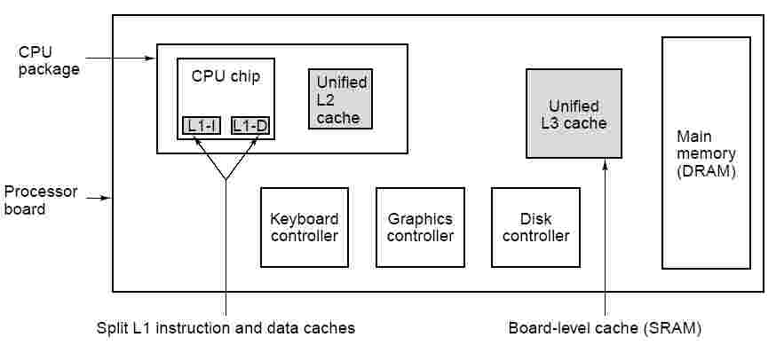
Cache Multinivel

Slide 42
[ Memoria ]
Caché
5. Tamaño del bloque
Cuando se carga una palabra en la caché, se carga también palabras contiguas con la idea de que posteriormente van a ser también referenciadas.

Slide 43
[ Memoria ]
Caché
5. Tamaño del bloque
¿Qué tan grande debe ser el bloque? ¿cuántas palabras contiguas deben cargarse también en la caché?
Ni pocas, ni muchas!! La tasa de aciertos aumenta a medida que aumenta el tamaño del bloque, pero empieza a disminuir si aumenta demasiado… esto porque las palabras ya dejan de estar tan contiguas y nunca o casi nunca son referenciadas.
Estudios señalan que lo mejor está entre 4 y 8 palabras.

Slide 44
Pentium 4 Cache
80386 – no on chip cache
80486 – 8k using 16 byte lines and four way set associative organization
Pentium (all versions) – two on chip L1 caches
  Data & instructions
Pentium III – L3 cache added off chip
Pentium 4
  L1 caches
    8k bytes, 64 byte lines, four way set associative
  L2 cache
    Feeding both L1 caches, 256k, 128 byte lines, 8 way set associative
  L3 cache on chip

Slide 45
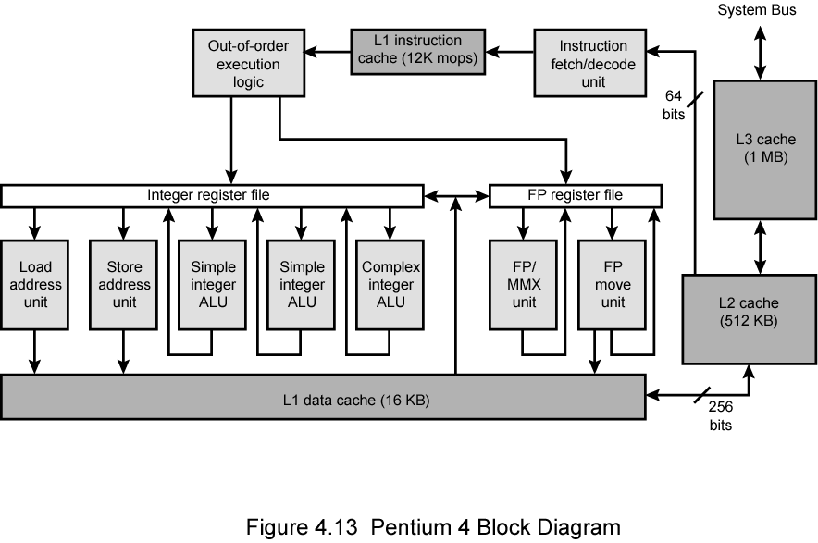
Pentium 4 Block Diagram

Slide 46
Referencias
Capítulo 4 y 5 – Stallings
Capítulo 6 – Null
Capítulo 4 - Tanenbaum

